Slide 1
可視範圍 & 動態記憶體配置
Scope & Dynamic memory allocation
107 王昶鈞

Slide 2
開始之前…
為何我們要學記憶體配置呢???
程式執行時須使用記憶體空間
But 記憶體空間有限…..
若記憶體空間不足程式會當掉
所以要有效管理記憶體的使用

Slide 3
簡單的記憶體管理
Scope
Dynamic Memory Allocation

Slide 4
Scope
(生存範圍)

Slide 5
Scope
為一個變數、指標可被使用的範圍
分為 全域範圍 ( grobal scope ) --- 在整個程式都能使用
區域範圍 ( local scope) --- 只有在特定區域可使用
For、while、If、else那種有{}的語法，
或單純用{}分隔的範圍-通稱區塊範圍Block Scope
一旦變數離開他所屬的區域範圍，
他所占用的記憶體空間將被系統”自動”回收

Slide 6
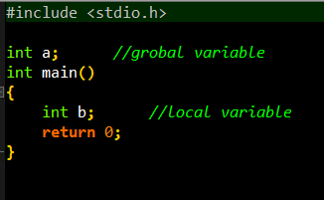
全域變數 ( grobal variable ) 就是宣告於函數本體之外的變數
區域變數 ( local variable ) 就是宣告於函數本體之內的變數

Slide 7
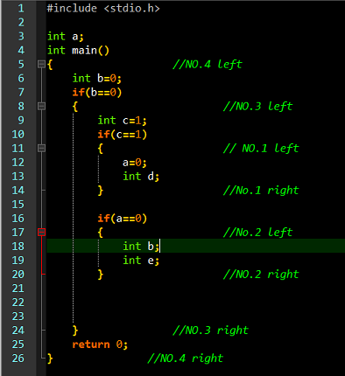
如何判斷Scope 範圍呢????
Scope 由一對大括號定義
最靠近變數的一對大括號
即為此變數的生存範圍
沒被大括號包住的變數
則為全域變數(Ex : line 3 的 a)

Slide 8
另外
若內層的 scope 含有與外層 scope
相同的變數名稱(Ex : line 6, line 18的b)
則將外層的 b 暫時忽略
內部的scope可使用
“包圍住”他的scope 的變數
(Ex : 紅框內可使用黃框及藍框內的變數
, 但 No.1 紅框內不可使用 No.2 , 紅框內的變數)

Slide 9
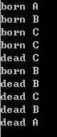
練習
根據以下規則印出右側output
在宣告變數前印出”born 變數名稱”
在變數生存範圍結束時印出“dead 變數名稱"

Slide 10
如果...
想要自己“手動”控制記憶體的配置呢??

Slide 11
Dynamic memory allocation
動態記憶體配置

Slide 12
靜態記憶體配置
這是我們平常使用的變數宣告及指標…
int a;
int *p;
到目前為止，我們都是事先宣告好所要使用的變數，
當程式開始執行時，這些變數就會自動被配置記憶體空間。
如此一來我們就必須在寫程式的同時決定所有變數及陣列的大小…

Slide 13
要是我們想在程式執行時
再決定array或字串大小呢?

Slide 14
在< stdlib.h >中有三個與記憶體配置相關的函式
malloc --- 分配一段“未初始化”的記憶體空間
calloc --- 分配一段記憶體空間，並將原來此記憶體空間中的資料清除
realloc --- 重新分配原先已分配的記憶體大小
這些函式的回傳值型態為 void *

Slide 15

malloc
用法：malloc(記憶體Byte大小)
只能使用指標存取
使用malloc函數，系統會直接分配一塊記憶體位置給指標，
不需要再透過變數
malloc()不會自動進行初始化
通常會搭配 sizeof ( 型別 )使用
不需要背每個型別的大小
有些型別(像是long)在不同機器上大小可能不一樣，用 sizeof 才不會出錯

Slide 16
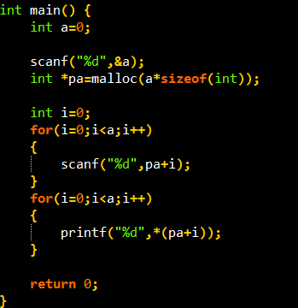
使用malloc 存取array
(搭配pointer使用)
malloc a個int 大小的空間給pa
再以指標形式輸入及印出資料

Slide 17
free
使用malloc()或calloc()函式動態配置的空間，
在整個程式結束前並不會自動歸還給記憶體，
必須使用free()函式將這個空間還給記憶體。

Slide 18
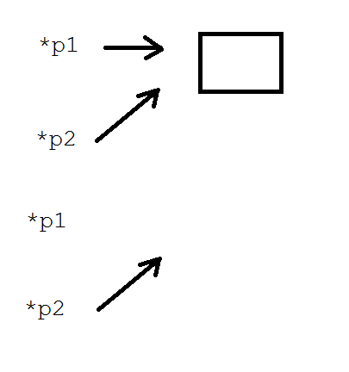
Dangling pointer
使用已經被free過，
沒再指定位置，
或是根本沒指定過位置的指標
如圖所示
p1及 p2指向同一個記憶體位置
當 p1 被 free 以後
p2 便沒有指向任何記憶體空間
p2 即為 Dangling pointer

Slide 19
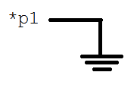
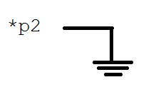
若要解決 Dangling pointer 的問題
可將 Dangling pointer 指向 NULL
( 如圖 )

Slide 20
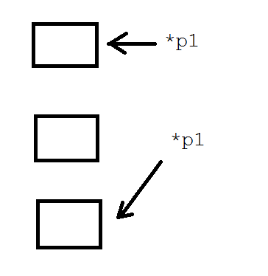
Memory leak
當記憶體區塊無法再被使用者存取
這些無法再被存取的記憶體區塊
即為 Memory leak

Slide 21
練習
大數運算(加法)
輸入加數及被加數的位數並將兩數相加(設被加數位數恆大於加數位數)
(加數及被加數皆為> 2^63的數)
Hint : 輸入要相加的位數後再malloc 陣列大小

Slide 22
The end

Slide 23
calloc
用法：calloc(份數,記憶體Byte大小)
只能使用指標存取
會將取得的所有記憶體的每一個bits初始化為0

Slide 24
realloc
用法：realloc(void *ptr , size_t size)
ptr 為先前被 malloc 或 calloc 出來的記憶體區塊
size 為新的記憶體大小
不會初始化，realloc失敗時不會更動原記憶體區塊的大小
若ptr為NULL時功能相當於malloc，size 為0時功能相當於free

